Slide 2
Une tâche complexe en Histoire. Cycle 3 / Sixième
Karima HARZALI

Slide 3
Continuités / Nouveautés dans les programmes
2008
2016

Slide 4
Des contenus et des notions identiques pour le sous thème n°3…
Cité-Etat : elle réunit un centre urbain important, possédant une population nombreuse et un grand territoire alentour. Elle est issue d’un ancien village qui s’est développé grâce à l’utilisation de l’eau (canaux d’irrigation, ports).
Croissant « fertile » (zones cultivées car travail des hommes, l’organisation des états qui ont permis son organisation et l’utilisation des ressources.
Ecritures.
Etat : rédaction du droit avec Code, administration centralisée qui assure une gestion foncière et fiscale…
Préhistoire/Histoire.
Civilisation.

Slide 5
Mais un changement dans les pratiques : Comment les élèves apprennent-ils ?
Quelle situation d’apprentissage mettre en œuvre pour se centrer sur la manière dont les élèves acquièrent le savoir ?
La tâche complexe :
Une tâche complexe fait appel, pour chaque élève, à :
- des ressources internes : connaissances, capacités ou attitudes
- des ressources externes : fournies par le professeur (fourniture de ressources et/ou accès à internet, dictionnaires, encyclopédies, manuels...).
La tâche complexe s'inscrit dans la construction de compétences : mobilisation et combinaison de connaissances, capacités et attitudes.

Slide 6
Les tâches complexes s'inscrivent préférentiellement dans un travail de groupe : Pourquoi ?
En effet, celui-ci permet le développement des interactions entre élèves, de l'apprentissage entre pairs.
L'observation du travail des groupes permet d'identifier des stratégies de recherche différentes de l'un à l'autre (répartition du travail, travail conjoint et confrontation des résultats, etc.).

Slide 7
Place dans la progression :
Leçon n°1 : La Cité-Etat.
Comment les Hommes vivaient-ils dans les premières Cités-Etats de l’Histoire de l’humanité ?
I/ Une entrée possible par la Cité-Etat d’Ur, ou bien d’Uruk, Mari….
II/ Contextualisation
Leçon n°2 : Pourquoi les Sumériens ont-ils inventé l’écriture au IV millénaire avant J.-C. ?
I/ Proposition de tâche complexe.
II/ Contextualisation :
Les premières écritures à replacer dans le contexte des échanges économiques.
L’écriture sert l’Etat centralisé (taxes, impôts…les lois) et reste aux mains des scribes.
Une écriture qui évolue (pictogrammes, cunéiformes…) et qui raconte la vie ordinaire et les croyances.

Slide 8
Les compétences visées dans une perspective curriculaire
- Raisonner, justifier une démarche et les choix effectués (se poser des questions, formuler des hypothèses, vérifier, justifier = initiation).
- Comprendre un document (extraire des informations pertinentes, identifier le document et savoir pourquoi il doit être identifié = entraînement)
- Pratiquer différents langages : (écrire pour structurer sa pensée, pour argumenter, s’exprimer à l’oral pour communiquer et échanger = initiation).
- Coopérer et mutualiser (Organiser son travail dans le cadre d’un groupe pour élaborer une tâche commune et une production collective et mettre à la disposition des autres ses compétences et connaissances, travailler en commun pour faciliter les apprentissages = initiation).

Slide 9
Quelle modalité de différenciation ?
Formation d’élève expert par le professeur si le groupe est en difficulté, si situation de blocage :
un élève, choisi par son groupe, est missionné pour faire part au professeur de la situation de blocage. L’enseignant « forme » alors l’élève en lui donnant quelques éléments pour débloquer la situation et faire avancer le groupe. L’élève expert : il écoute, pose des questions puis il va faire part de ces éléments nouveaux à son groupe.

Slide 10
Conditions de réalisation de la tâche complexe :
- En classe entière.
Plusieurs groupes : 4-5 élèves par groupe.
1 h 30.
Dossier remis à chaque groupe.
Dictionnaires, atlas, manuels à disposition des élèves.

Slide 11
Pourquoi les Sumériens ont-ils inventé l’écriture au IVème millénaire avant J.-C. ?
Ur (prononcé Our, en sumérien), actuellement Tell al-Muqayyar, est l'une des plus anciennes et des plus importantes villes de Sumer, région de Mésopotamie, dans l'actuel Irak. La ville d’Ur est située sur une des branches du fleuve Euphrate et proche du Golfe Persique. Elle est une des plus puissantes cités sumériennes du IIIe millénaire av. J.‑C. En effet, elle a été la capitale d'un puissant empire, dirigé par des rois.
Plusieurs équipes archéologiques européennes et américaines, missionnées par de prestigieux musées et universités, ont effectué des fouilles sur le site d’Ur : les équipes dirigées par l’archéologue britannique Léonard Woolley, explorent les ruines de la ville.

Slide 12
L’archéologue Wooley sur le site d’Ur

Slide 13
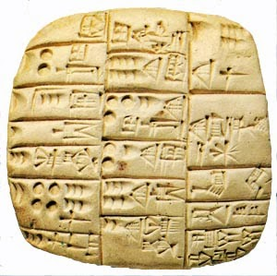
Durant ses années de fouilles sur le site d’Ur, Léonard Wooley et son équipe mettent à jour les monuments principaux d’un quartier sacré et découvrent un cimetière royal. De nombreux objets ont été exhumés des tombes royales notamment un riche mobilier funéraire (bijoux en or, coiffes d’apparat).
Parmi les objets retrouvés par notre archéologue et ses assistants, plusieurs centaines d’objets de forme rectangulaire et dont la taille pouvait varier (de quelques centimètres jusqu’à 40 cm de côté) ont retenu toute l’attention de l’archéologue L. Wooley. En voici un exemple :
L’objet retrouvé

Slide 14
« Vous êtes l’archéologue et vous êtes chargés d'une mission importante :
Vous avez à transmettre un rapport au Musée des Antiquités, sur le site que vous avez fouillé (votre présentation est libre : textes, dessins, carte…) et vous avez à formuler des hypothèses sur l’objet que vous avez retrouvé ( Qu’est ce que c’est ? Pourquoi les habitants ont-ils réalisé cet objet ?) ».
Vous trouverez les documents de travail dans la pochette que votre assistant vous remettra. Vous avez 1 h 30 et vous avez accès à vos manuels, dictionnaires, et à internet pour des recherches ponctuelles.

Slide 15
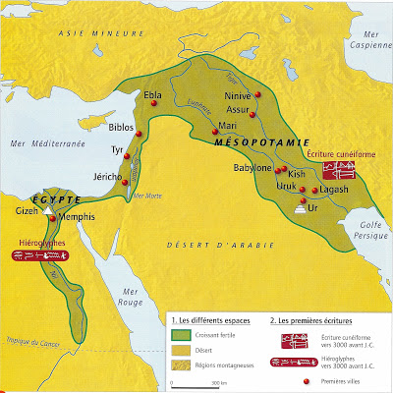
Carte des principales cités de l’Orient Ancien.

Slide 16
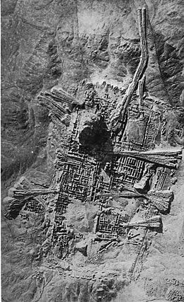
Document n°2 : Photographie aérienne du quartier sacré d'Ur durant des fouilles britanniques de Wooley, en 1927.

Slide 17
Un extrait de texte :
« Les Sumériens sachant tirer profit de leur environnement immédiat, modèlent leur terre argileuse pour en faire le premier support d’écriture et taillent le calame, leur outil, dans les roselières.
L’argile, soigneusement épurée et additionnée d’un dégraissant pour ne pas se fendiller, est travaillée, parfois en bandes repliées sur elles-mêmes, afin d’obtenir la forme d’un petit pain plat ou bombé. Une fois le texte inscrit, la tablette est le plus souvent simplement séchée au soleil. Ainsi, elle se conserve remarquablement. Il est exceptionnel qu’elle soit cuite ». www.louvre.fr

Slide 18
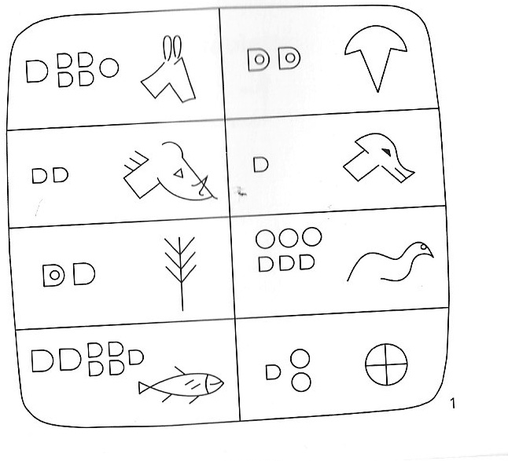
Dessin de l’objet retrouvé pour vous aider à formuler vos hypothèses sur l’objet :

Slide 19
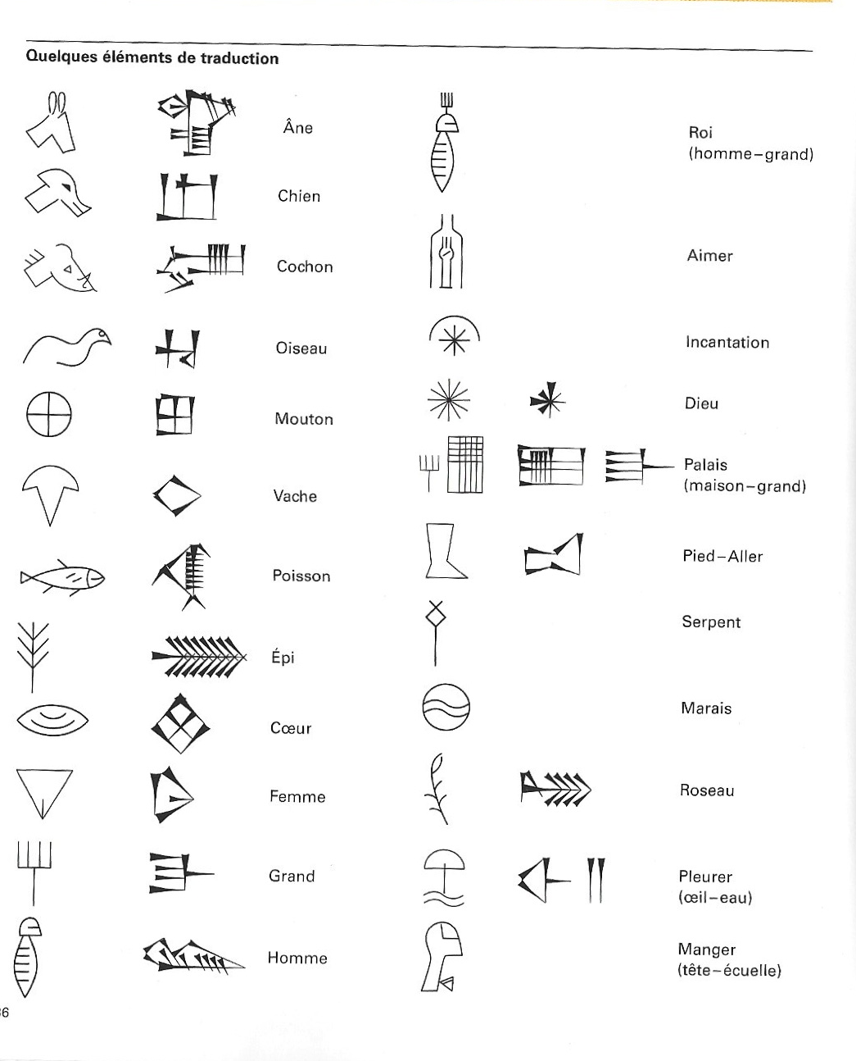
Quelques éléments de traduction :

Slide 20
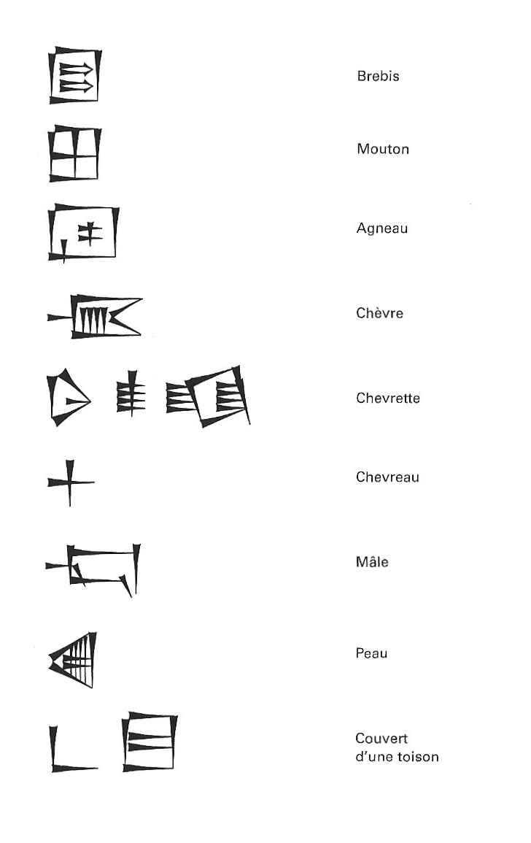

Slide 21
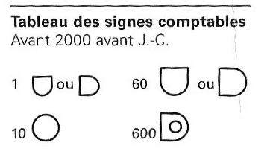

Slide 22
Extrait de texte :
« Les villes se dressent dans le paysage, l’urbanisation se répand. Alors, pour faciliter une véritable gestion des hommes et des biens, pour relayer une mémoire humaine incapable désormais d’engranger tant de données et d’informations, pour communiquer tout simplement, s’impose la création d’un outil fiable et commun à tous : l’écriture ». www.louvre.fr

Slide 23
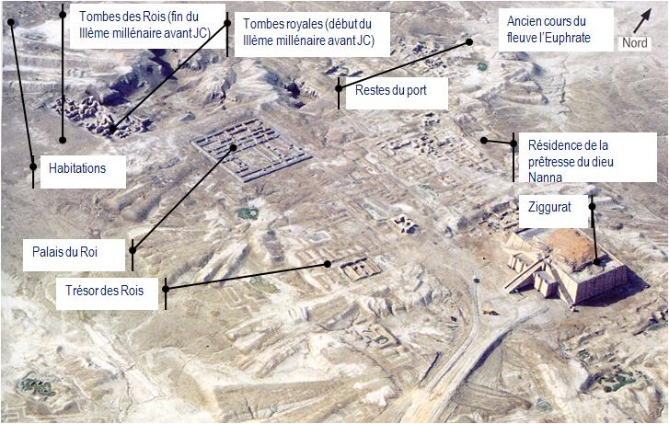

Slide 24
Proposition de prolongation du travail dans une perspective pluridisciplinaire :
Consigne : L’agriculteur sumérien de la cité d’Ur fait son inventaire : il a vendu les 2/3 de son troupeau de bétail : combien d’animaux lui reste-t-il ?
Les disciplines : Histoire/ Mathématiques/ SVT.
Les compétences en lien avec le programme du cycle 3 :
- SVT : Unité et diversité du vivant (la classification du vivant en CM2).
- Mathématiques : fractions, résolution de problèmes… en CM2 et en sixième (Utiliser des fractions pour résoudre des problèmes : pour rendre compte de partage dans des cas simples de partage de grandeurs ou de mesure de grandeurs, pour exprimer un quotient).

Slide 27
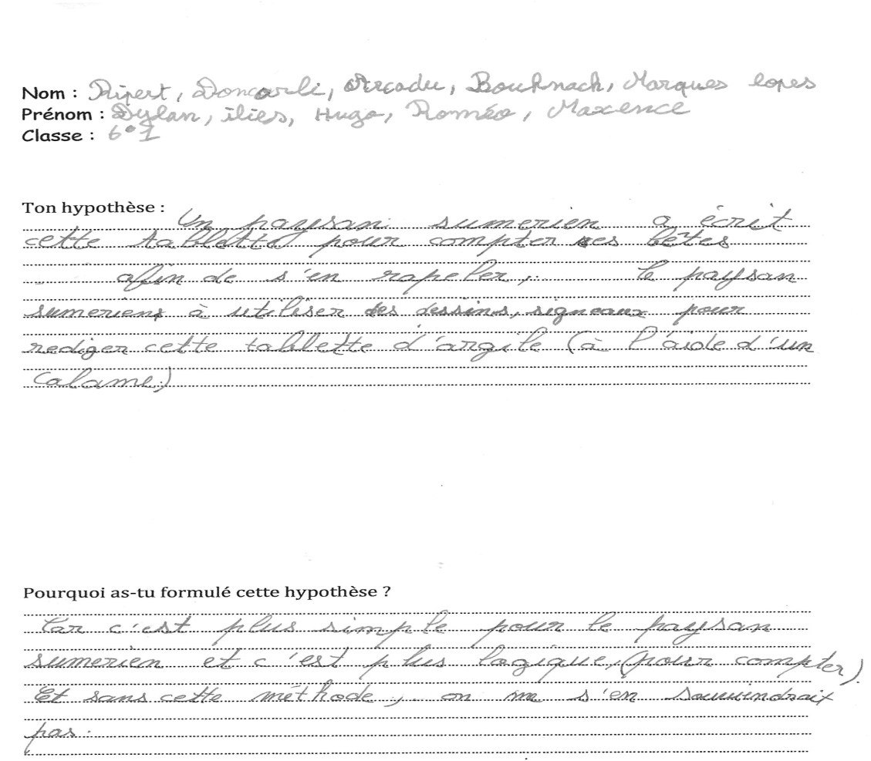

Slide 28
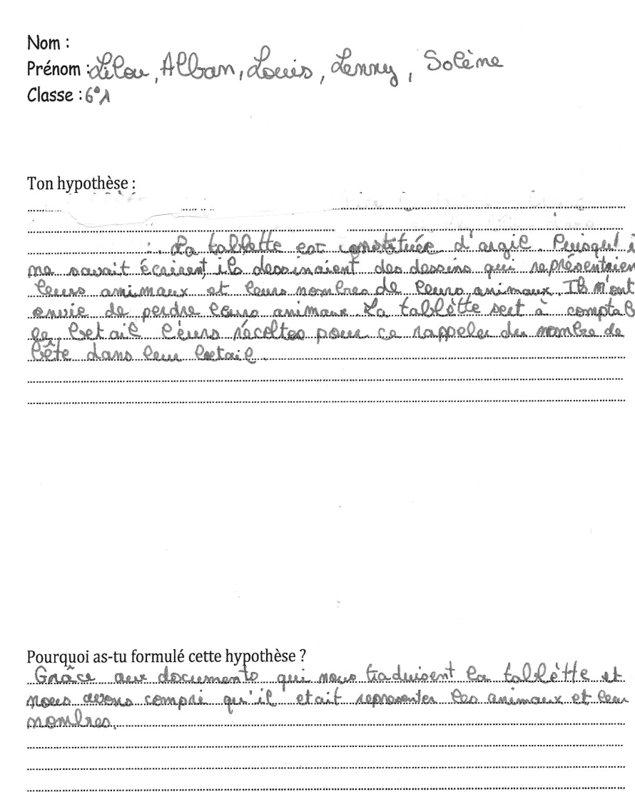

Slide 30
Bilan :
Des élèves motivés : ils prennent le travail comme un défi.
Ils gèrent eux-mêmes leur temps.
Autonomie et cette façon de travailler oblige les élèves à verbaliser leur pensée et à argumenter leur point de vue.
Le sujet proposé et la consigne de travail doivent être ouverts afin de permettre aux élèves de choisir eux-mêmes leur stratégie de travail (d’où une remédiation du professeur : l’ erreur de départ est d’avoir tout centré sur la tablette ne permettant pas ainsi aux élèves de prendre en compte le lieu, l’environnement, les acteurs… = plus de place pour la narration).

Slide 31
- La mise en forme de la réponse : libre : dessins, schémas… Cela est plus pertinent car les élèves font ainsi des choix. - 2 groupes d’élèves en situation de blocage : le professeur n’a pas donné de réponse mais a amener l’élève « expert » à se poser des questions : Pour savoir ce qu’est cet objet, comment faire ? = le traduire. Réponse formulée par l’élève. - Documents non numérotés pour ne pas influencer les élèves

Slide 32
Bibliographie
Jean Bottéro, Initiation à l’Orient ancien, De Sumer à la Bible, éd. Du Seuil, 1992, Paris.
Jean Bottéro, Mésopotamie, L’écriture, la raison et les dieux, Gallimard, 1997, Paris.
Samuel Noah Kramer, L’Histoire commence à Sumer, Flammarion, rééd.2015, Paris.
Elisabeth Le Breton, Du verbe à l’écrit, La naissance de l’écriture en Mésopotamie, musée du Louvre, Paris, 2003.
Las cahiers Science et Vie, n°107, Les origines de l’écriture, 2008, Paris.
www.louvre.fr

